Slide 1
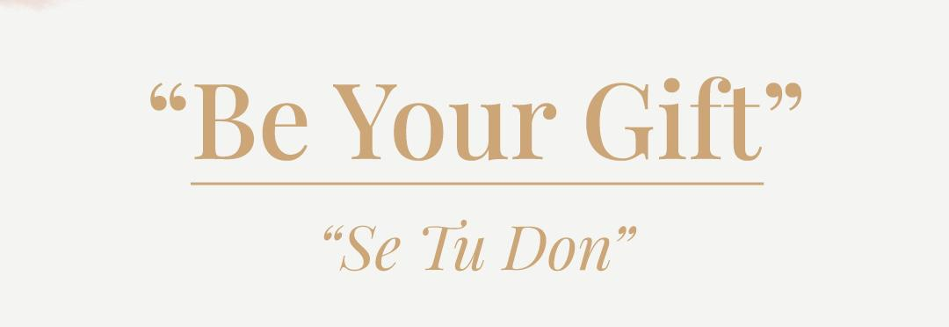
Mónica Leguizamón Calcagno
2024

Slide 2

Índice
Visión
Propósito del Programa
Dirigido a
Beneficios del Programa
Serie de Talleres
Quién Soy
Mónica Leguizamón Calcagno

Slide 3
1. VISIÓN
“Participo en la creación e implementación de las siguientes mejores prácticas en Desarrollo Humano, partiendo del compromiso como modo de ser en el mundo, de modo que estas nuevas prácticas hacen posible un mundo mejor para todos”
Declarada en un proceso de coaching con Jim Selman, en marzo 2006. Buenos Aires, Argentina.

Slide 4

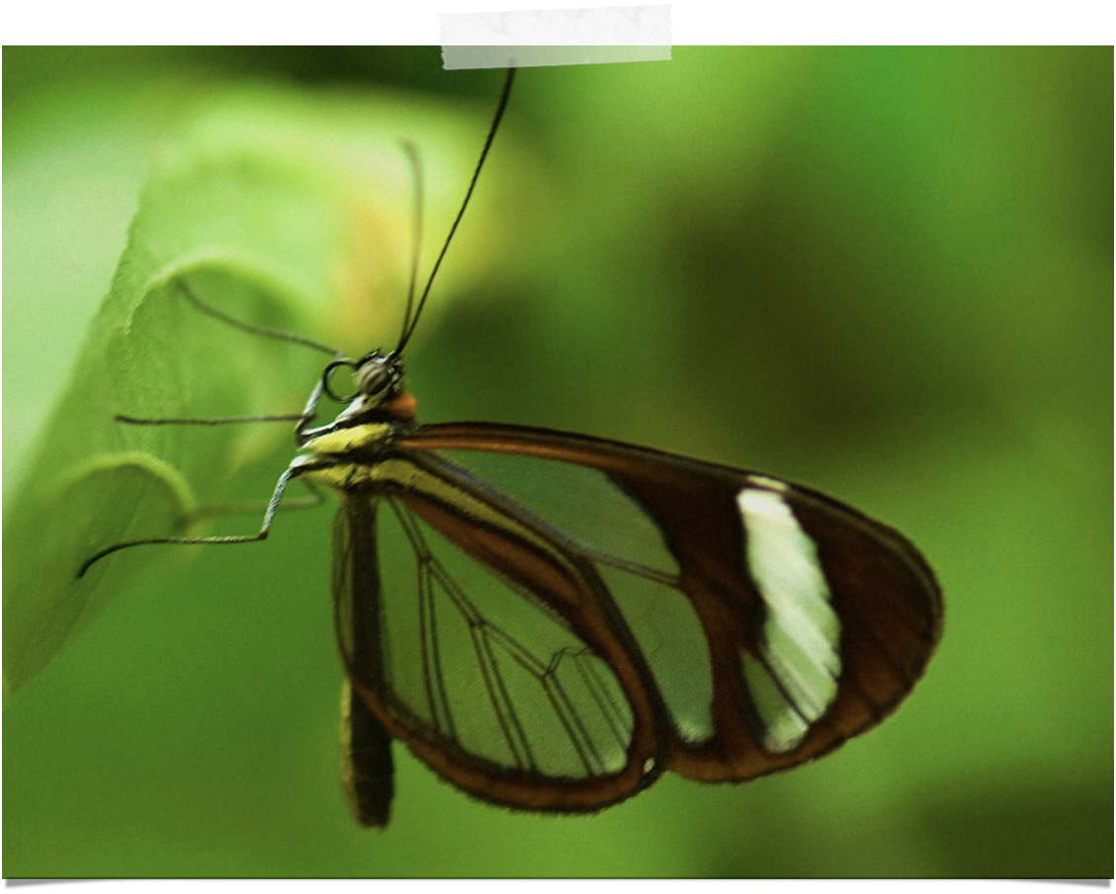
2 - PROPÓSITO del PROGRAMA
ENTRENAR PERSONAS PARA SER NATURALMENTE LÍDERES, DE MODO QUE NUESTROS CLIENTES VAYAN DESCUBRIENDO NUEVAS MANERAS DE OBSERVAR QUIENES SON Y QUÉ HACEN; MIRANDO EN QUÉ NECESITAN TRANSFORMAR EN ELLOS MISMOS PARA ACELERAR EL CAMBIO QUE ES NECESARIO QUE OCURRA Y AL MISMO TIEMPO ADQUIRIENDO MAESTRÍA PARA MANTENER LAS CONVERSACIONES NECESARIAS PARA ALCANZAR SUS VISIONES Y COMPROMISOS.
Mónica Leguizamón Calcagno

Slide 5

3 - DIRIGIDO A
Cualquier persona interesada en su crecimiento como persona y líder
BE YOUR GIFT ~ SÉ TU DON

Slide 6
Confidencialidad
Y confianza para poder repensar
y reinventar
tu manera
de trabajar
4 - BENEFICIOS del programa
Presencia
Conexión
Relaciones
Lo que traigas
Mónica Leguizamón Calcagno

Slide 7
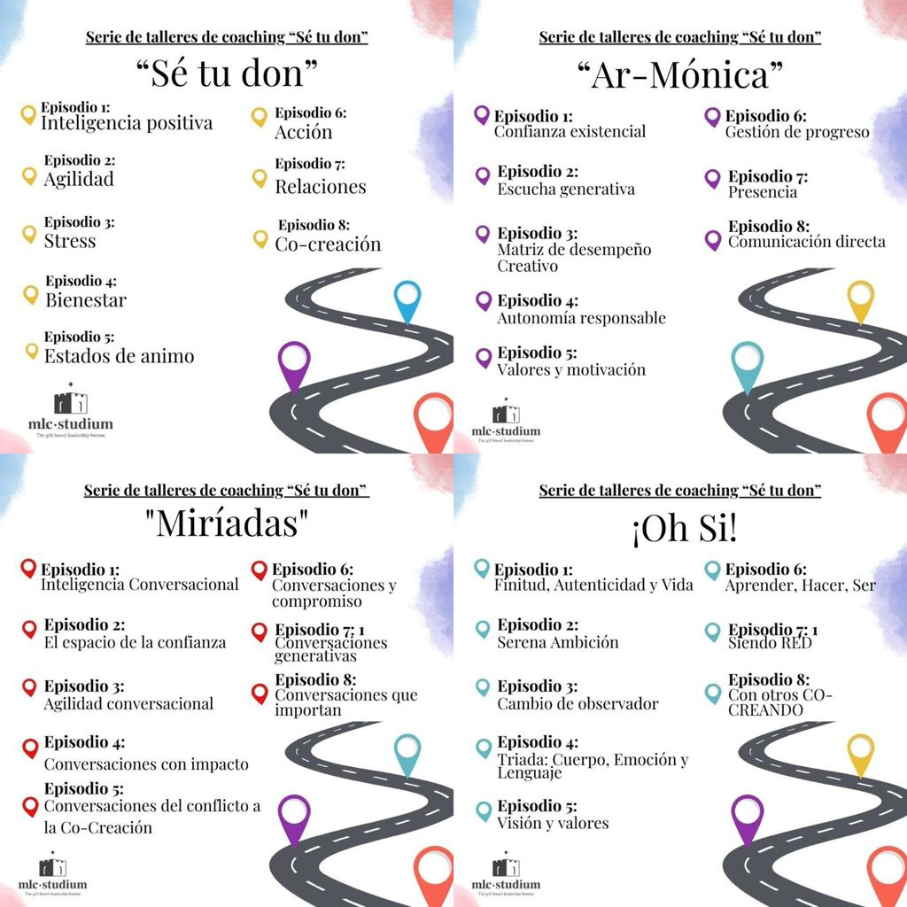
5 - SERIE DE TALLERES “ SÉ TU DON”
Temporada I: Sé tu Don!
Temporada II: Armonía
Fechas a definir
Mónica Leguizamón Calcagno

Slide 8
SERIE DE TALLERES “ SÉ TU DON”
Temporada III: Miríadas
Conversaciones de Liderazgo
Temporada IV: Oh Si!
Naturalmente Líderes
Fechas a definir
Mónica Leguizamón Calcagno

Slide 9
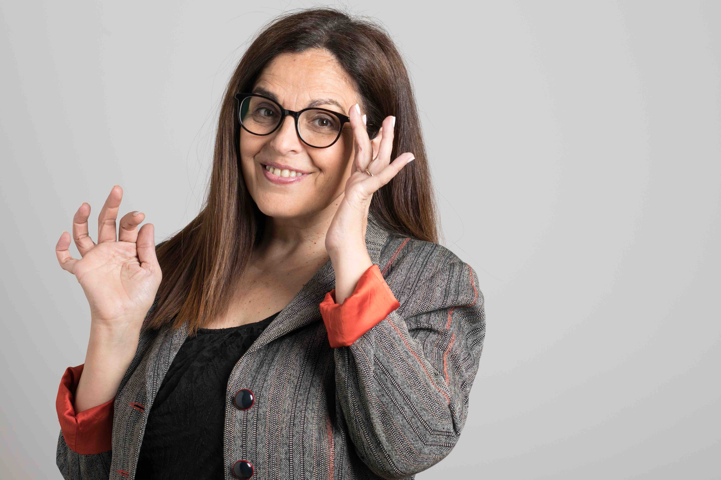
Soy Coach: te acompaño a alcanzar tus visiones y compromisos.
En 2015 fundé mi empresa de coaching MLC Studium
+ 25 años de experiencia corporativa en el área de Recursos Humanos (Deutsche Bank , Banco Comafi)
Coach de Desarrollo de Carrera MBA UDeSA
Coach Profesional - PCC - ICF. Certified SCRUM Master (CSM). Postgrado en Recursos Humanos & MBA en Dirección General (UdeSA)
6 - Quién Soy?
Mónica Leguizamón Calcagno

Slide 10
A tu servicio
Mónica Leguizamón Calcagno
Founder CEO MLC Studium
monica@mlcstudium.com |
+54 9 11 65197078 |
www.mlcstudium.com |
Instagram, Linkedin & Twitter:
@mlcstudium
BE YOUR GIFT ~ SÉ TU DON

Slide 11

Mónica Leguizamón Calcagno | Founder CEO MLC Studium | monica@mlcstudium.com | +54 9 11 65197078 | www.mlcstudium.com

